Slide 1
React

Slide 2
01
为什么选择React
02
React与Vue
CONTENT
03
JSX
04
开始构建React

Slide 3
为什么选择React
why
.

Slide 4
React与Vue
生命周期
React
Vue
挂载
创建-初始化-挂载
1.componentWillMount-渲染前调用
2.componentDidMount-第一次渲染后调用
1.beforeCreate
2.created
3.beforeMount
4.mounted
更新
更新
1.componentWillReceiveProps-接收到一个新的 prop (更新后)时被调用
2.shouldComponentUpdate-组件接收到新的props或者state时被调用
3.componentWillUpdate-接收到新的props或者state但还没有render时
4.componentDidUpdate-更新后立即调用
1.beforeUpdate
2.updated
卸载
销毁
1.componentWillUnmount-组件从 DOM 中移除之前立刻被调用
1.beforeDestroy
2.destroyed

Slide 5
React与Vue
React-Vue
数据更新
数据更新
React无法直接修改数据，在Class组件中，只有通过调用setState（）方法进行修改
响应式数据，可以直接修改
视图和逻辑
视图和逻辑
所有组件渲染都依靠JSX
React
Vue
将html、css、js放在一个.vue文件内，
书写按照各自规范
数据绑定
数据绑定
单向数据绑定
双向绑定
优化更新
优化更新
PureComponent
sholdComponentUpdate
自动追踪，不需要开发人员手动处理

Slide 6
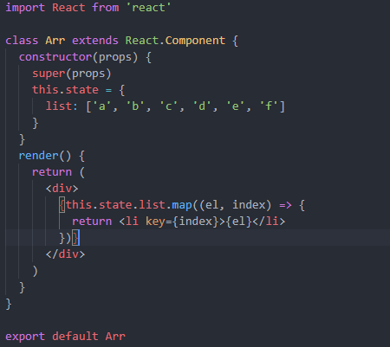
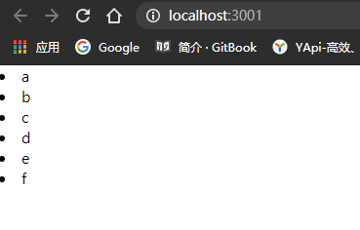
JSX
jsx

Slide 7
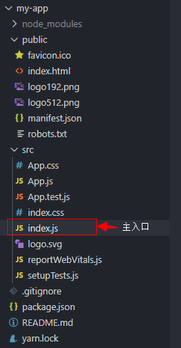
开始构建React应用
start
npm install -g create-react-app
create-react-app my-app
cd my-app/
npm start

Slide 8
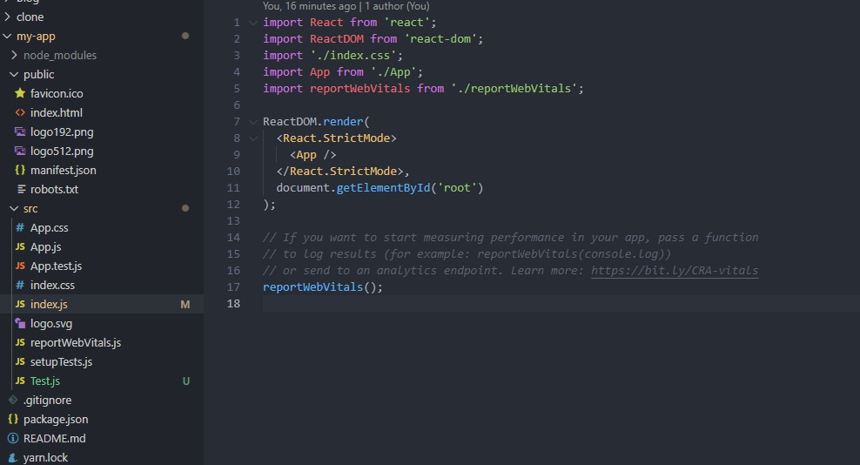
开始构建React应用
start

Slide 9
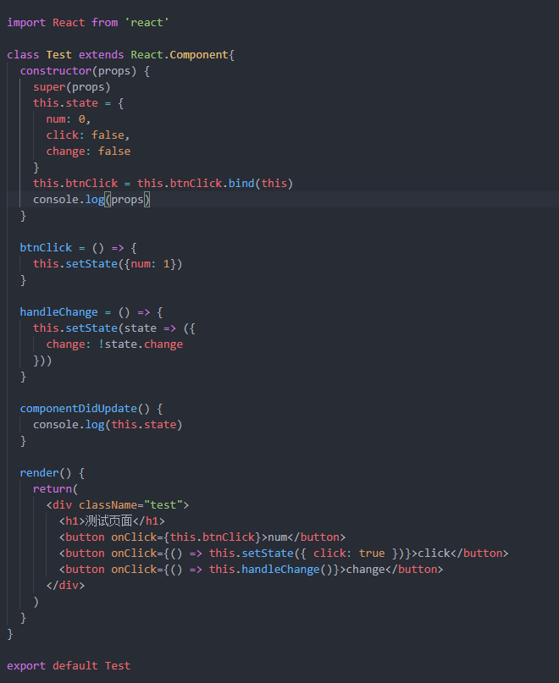
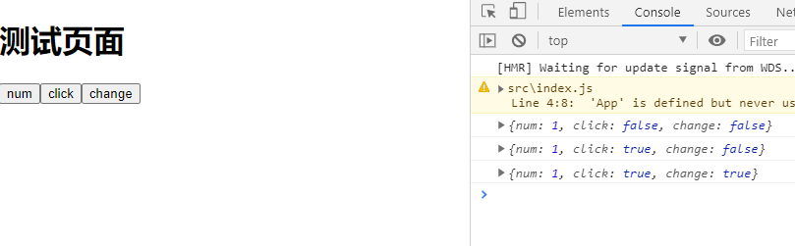
开始构建React应用
start

Slide 10
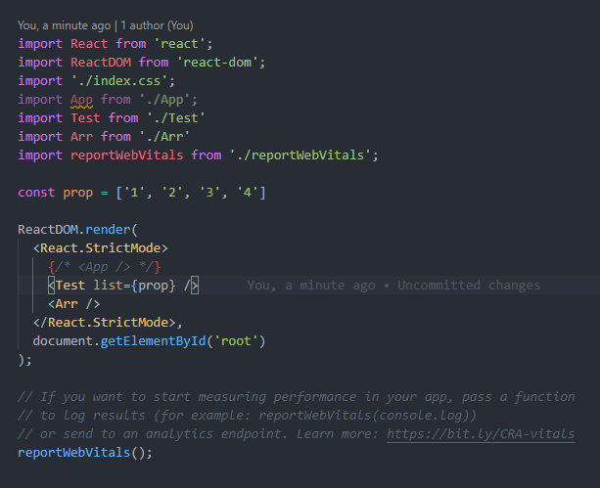
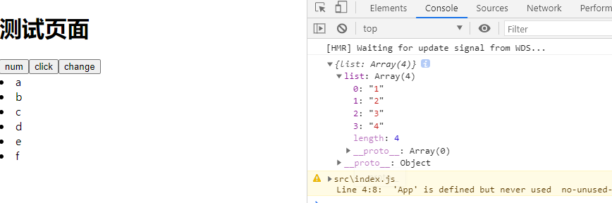
开始构建React应用
传值

